Slide 1
光的反射和折射
主讲人：姜连国
学 科：物理（人教版）
学 校：北京市第八十中学 年 级：高二下学期选修3-4

Slide 2
高中光学内容和要求（17新课标）
通过实验，理解光的折射定律。会测量材料的折射率。
知道光的全反射现象及其产生的条件。初步了解光纤的工作原理、光纤 技术在生产生活中的应用。
观察光的干涉、衍射和偏振现象，了解这些现象产生的条件，知道其在 生产生活中的应用。知道光是横波，会用双缝干涉实验测量光的波长。
通过实验，了解激光的特性。能举例说明激光技术在生产生活中的应用。

Slide 3
高考考试说明中的光学内容和要求
内 容 | 要求 | 说明
73．光的折射定律。折射率． | Ⅱ
74．全反射。临界角 | Ⅱ
75．光导纤维 | Ⅰ
76．光的色散 | Ⅰ
79．光的干涉现象，双缝干涉，薄膜干涉． | Ⅰ
80．双缝干涉的条纹间距与波长的关系 | Ⅰ
81．光的衍射现象 | Ⅰ
82．光的偏振现象 | Ⅰ
88．激光的特性及应用 115．实验：测定玻璃的折射率 | Ⅰ
116．实验：用双缝干涉测光的波长

Slide 4
本节学习内容概要
复习巩固光的反射定律和平面镜成像规律；
认识光从一种介质进入另一种介质时，在两种介质的分界面
上发生的反射和折射现象；
理解光的折射定律，会用折射定律进行简单的计算；
理解折射率概念，知道折射率与介质中光速的关系；
会用折射定律解释生活中光的折射现象

Slide 5
1. 光是什么?
问 题
你了解哪些光学知识?
生活中有哪些光现象可以用你了解的光学知识解释?
怎样研究光学知识?
你知道哪些与光学有关的物理历史故事?

Slide 6

高中生物
一、几何光学知识回顾
1. 光源：
能够发光的物体（如电灯、蜡烛、太阳等） 2 . 光的直线传播
光线：表示光的传播方向的一条直线
---光束的抽象
光在同一种均匀介质中沿直线传播

Slide 7
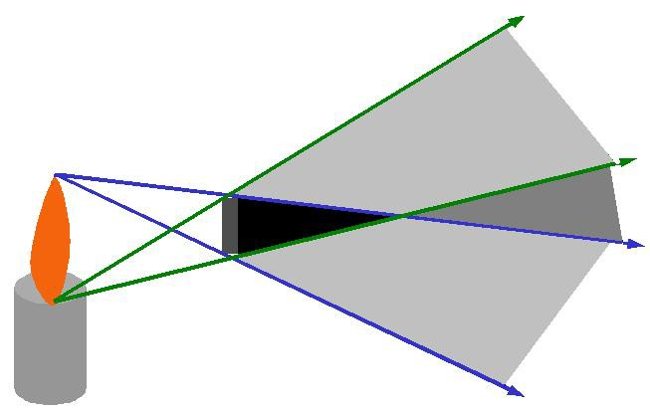

伪本影
球光源
本影
半影

Slide 8
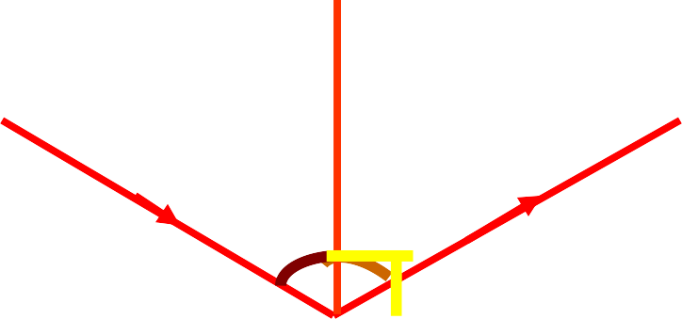
3. 光的反射 平面镜
现象：在两种媒质的分界面处，光 将改变传播方向，一部分光被返射回原 来的媒质中。
反射定律：反射光线、入射光线和 法线在同一平面内，反射光线和入射光 线分居在法线两侧；反射角等于入射角。
法线
入射光线
反射光线
i r

Slide 9
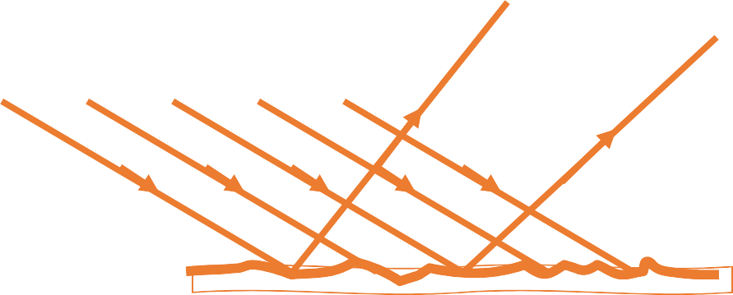






镜面反射
M
M
漫反射
都遵循反射定律
光路可逆：在反射现象中光路是可逆的

Slide 10










平面镜成像
成像特点
（1）等大 （2）正立
（3）虚像(延长线交点）
（4）物、像关于镜面对称
M

Slide 11
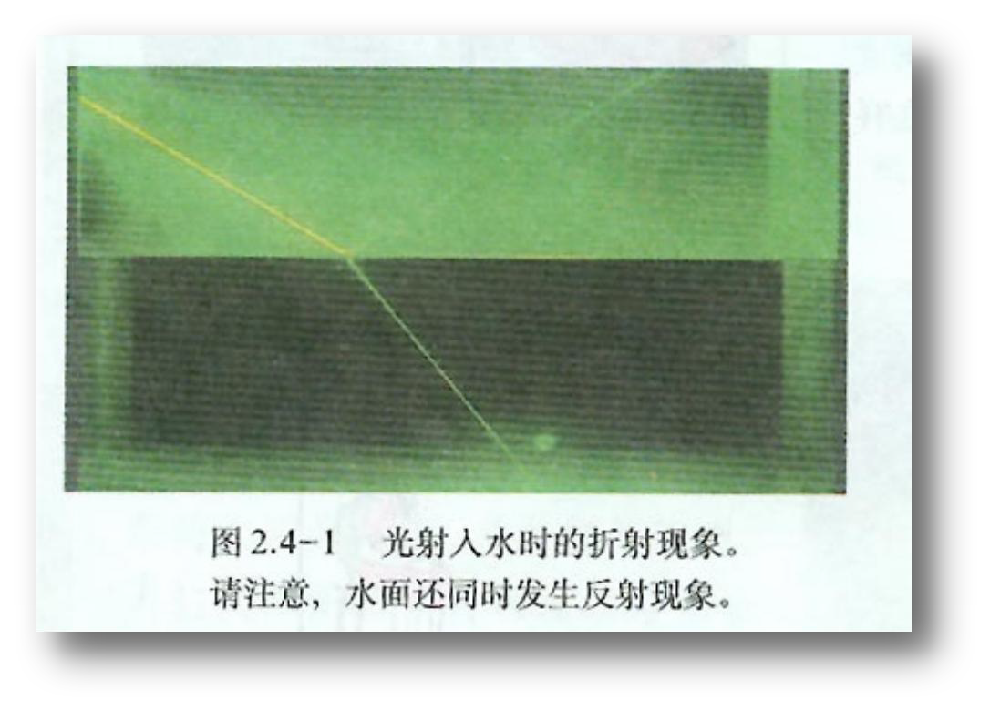
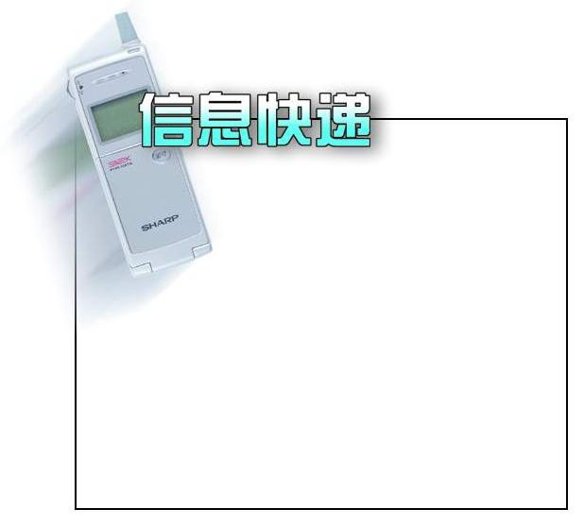
二、光的折射
现象：光从空气射到水面 时，一部分光射进水中， 另一部分光返回到空气中．
一般说来，光从第1种介质 射到它与第2种介质的分界面 时，一部分光会返回到第1种
介质，这个现象叫做光的反射； 另一部分光会进入2种介质，
这个现象叫做光的折射．

Slide 12



入射光线
A
法线
反射光线
光的折射：光从一种媒质 射入另一种媒质时，传播 方向发生改变的现象。
观察实验 总结规律
C
N
i
空气
O
玻璃
r
N ′
B
折射光线

Slide 13
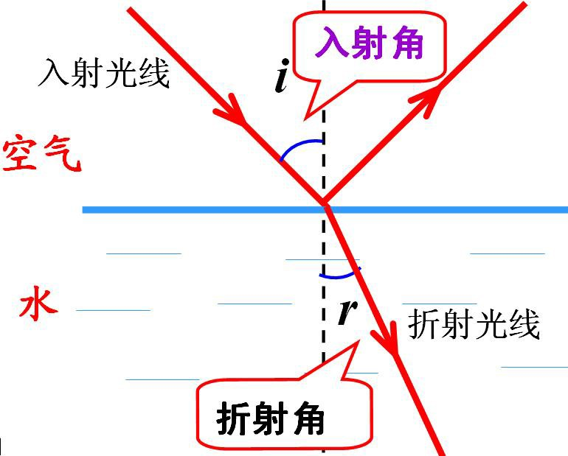
折射规律
①折射光线、入射光线、法线在同一平面内
②折射光线和入射光线分居法线两侧 入射角、折射角有什么关系呢？
③当光从空气斜射入水或玻璃中时，折射角小于入射角
④当光从水或玻璃斜射入空气中时，折射角大于入射角
⑤当入射角增大时，折射角也随着增大
空 气
水

Slide 14

当光线垂直射向介质表面时， 传播方向如何改变?

Slide 15
光 由 空 气 射 入 玻 璃 时 入 射 角
i 和 出 射 角
r 的 数 值 表
入 射 角 | 折 射 角 | i / r | S i n i / s i n r
1 0 ⁰ | 6 . 7 ⁰ | 1 . 4 9 | 1 . 4 9
2 0 ⁰ | 1 3 . 3 ⁰ | 1 . 5 0 | 1 . 4 9
3 0 ⁰ | 1 9 . 6 ⁰ | 1 . 5 3 | 1 . 4 9
4 0 ⁰ | 2 5 . 2 ⁰ | 1 . 5 9 | 1 . 5 1
5 0 ⁰ | 3 0 . 7 ⁰ | 1 . 6 3 | 1 . 5 0
6 0 ⁰ | 3 5 . 1 ⁰ | 1 . 7 1 | 1 . 5 1
7 0 ⁰ | 3 8 . 6 ⁰ | 1 . 8 1 | 1 . 5 0
8 0 ⁰ | 4 0 . 6 ⁰ | 1 . 9 7 | 1 . 5 1

Slide 16
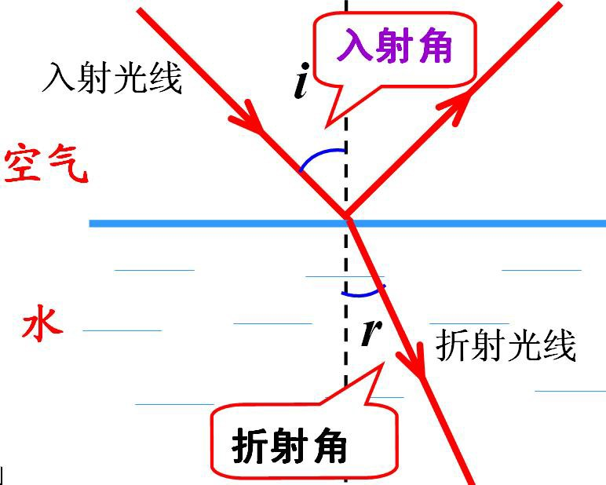
⑥入射角的正弦和折射角的正弦成正比
sin
^{i} = n
sin r
空气----水
水----空气
n 大于 1
n 小于 1

Slide 17
三、光的折射定律（斯涅耳定律）
折射光线与入射光线、法线处在同一平面内；
折射光线与入射光线分别位于法线的两侧；
入射角的正弦与折射角的正弦成正比，即
sin
^{i} = n
sin r
折射率：光从一种介质射入另一种介质时，虽然入射角的正 弦跟折射角的正弦之比为一定值n，但是对不同的介质来说， 这个n的值是不同的，它是一个反应介质光学性质的物理量， 物理学中把光从真空射入某种介质发生折射时，入射角与折 射角的正弦之比n，叫做这种介质的折射率。

Slide 18
研究表明：光在不同介质中的速度不同；某介
质的折射率，等于光在真空中的速度c与光在这种介
质中的传播速度v之比。
c
n =
v
由于光在介质中的传播速度小于真空中光速c ，因 此任何介质的折射率都大于1。

Slide 19
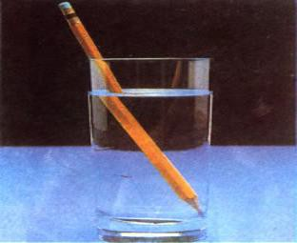
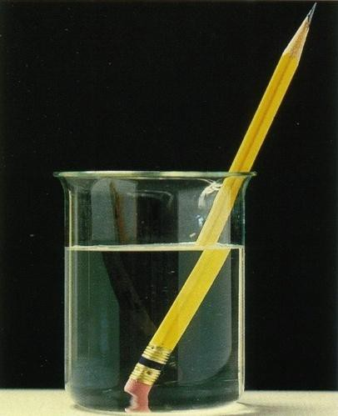



四、运用光的折射解释光学现象
“铅笔弯折之谜”
空气
界面
A´
水
A

Slide 20
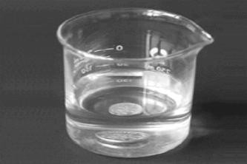
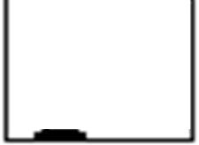

温馨提示：
水
空气
人在水上看到物体像，比
实际物体位置偏上，感觉 水比较浅。
水

Slide 21
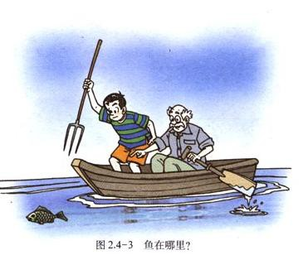
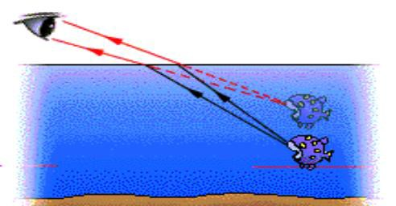
渔民叉鱼
由于光的折射，水中物体的位置看起来
实际位置要高些。
比
渔民怎样才能叉到鱼？

Slide 22
如图所示，一储油桶，底面直径与高均为1m。当桶内无油时，从某 点A恰能看到桶底边缘上的某点B。当桶内油的深度等于桶高的一半
例题
时，由点A沿方向AB看去，看到桶底上的点C，两点C、B相距
0.25m。求油的折射率和光在油中的传播速度。
A
O
G
B C

Slide 23
解: 因底面直径和桶高相等,由此可知
∠AOF= ∠ABG=45⁰
又∵OD=2CD
CD
1
A
∴sin ∠COD =
油的折射率
=
CD² + OD²
2 2 ₌ 10
5
_{n =} sin ∠AOF ₌
F
sin ∠COD
1 5
2
O
G
光在油中的传播速度
c 3.0 × 10⁸
v = =
n
B C D
10 2
= 1.9 × 10⁸ (m / s)

Slide 24
皋 国家中小学网络今 廿P生t

